Slide 1
Ts
Standard Error Mean
Mulia Siregar

Slide 2
Sampling Error
Yaitu kesalahan yg dialami dlm penyusunan sampel, sehingga sampel kita tdk sepenuhnya meawikili populasi.
Sebab betapun sempurnanya randomisasi yg telah kita laksanakan , sampel kita tdk akan menjadi “cermin yg sempurna” terutama dlm penelitian2 sosial.

Slide 3
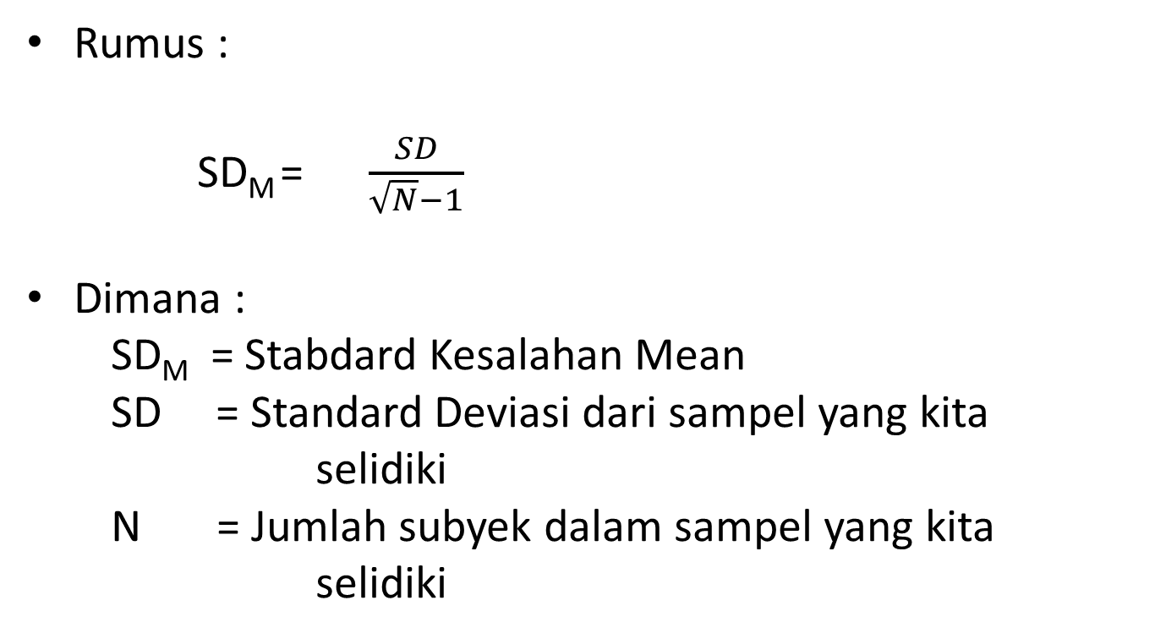
Standar Kesalahan Mean
Rumus :
SD_{M} = $\frac{SD}{\sqrt{N}−1}$
Dimana :
SD_{M} = Stabdard Kesalahan Mean
SD = Standard Deviasi dari sampel yang kita
selidiki
N = Jumlah subyek dalam sampel yang kita
selidiki

Slide 4
Taraf Kepercayaan
Ada 2 taraf/tingkatan yang digunakan dlm penelitian ilmiah.
Taraf itu berkaitan dengan luasnya daerah penerimaan atau sebaliknya daerah penolakan kalau digambarkan dlm sebuah distribusi poligon.
A. taraf kepercayaan 95 %.
Daerah 95 % yaitu meliputi atas dan bawah dari frekuansi dlm distribusi normal. Yaitu 1,96 SD_{M}

Slide 5
2,5 % 2,5 %

Slide 6
Rumus TK 95 %
M_{P} = M_{S} ± 1,96 SD_{M}
Dalam mana :
M_{P} = Mean parametrik
M_{S} = Mean statistik
SD_{M} = Standar kesalahan

Slide 7
B. taraf kepercayaan 99 %
Daerah 99 % yaitu meliputi atas dan bawah dari frekuansi dlm distribusi normal. Yaitu 2,58 SD_{M}

Slide 8
Rumus
M_{P} = M_{S} ± 2,58 SD_{M}
Dalam mana :
M_{P} = Mean parametrik
M_{S} = Mean statistik
SD_{M} = Standar kesalahan

